Slide 1


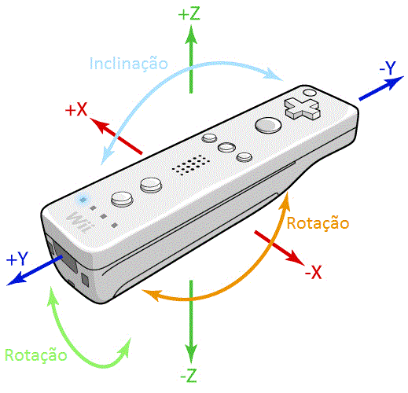
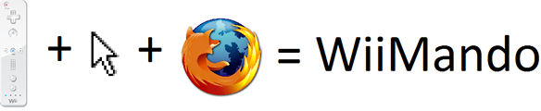
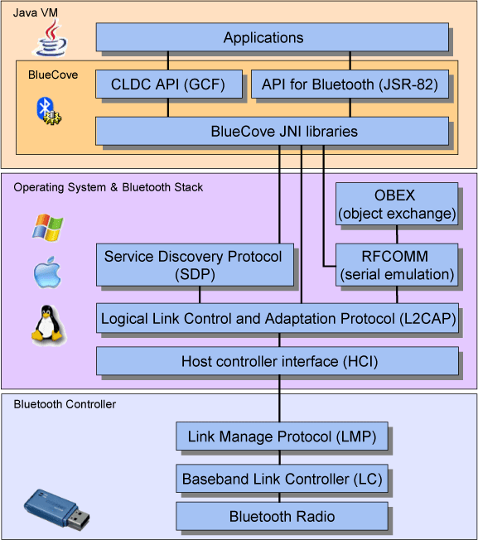
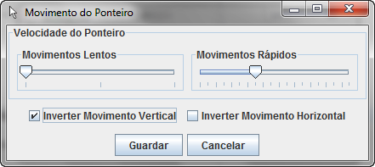
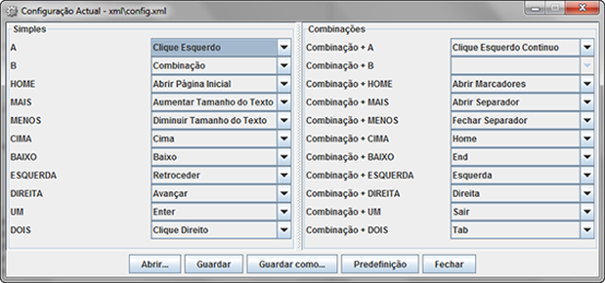
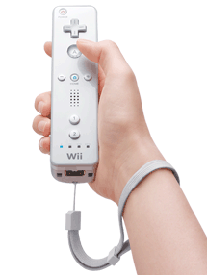
WiiMote para Navegação na Web
Boris Júnior e Jorge Pereira
Escola Superior de Tecnologia e Gestão, Instituto Politécnico de Beja, Portugal
Resumo
Metodologia
CARACTERÍSTICAS DO COMANDO
Serve o presente trabalho para se efectuar uma abordagem à possibilidade de se substituir o periférico conhecido como rato por um Wii Remote, com vista a facilitar a navegação na Web em situações de aulas e/ou apresentações.
Através da aplicação desenvolvida é possível usar uma variedade de funções orientadas para o browser Mozilla Firefox e definir quais os botões que efectuam essas funções, sendo também permitido alterar a velocidade e a orientação da movimentação do cursor do rato.
Comparativamente ao rato, após testes efectuados, considera-se tratar de um sistema com precisão e eficiência, necessitando apenas de alguma prática.
A concepção deste projecto teve como base a linguagem de programação Java e o IDE Eclipse SDK. Foram também utilizadas algumas bibliotecas disponíveis na internet, nomeadamente o WiiRemoteJ e o BlueCove, que faz a gestão da ligação Bluetooth entre o computador e o comando Wii Remote. No diagrama da figura 1 é possível compreender a hierarquia e o funcionamento das bibliotecas:
O Wii Remote é um dispositivo similar a um típico comando de televisão, com 48 mm de comprimento, 36.2 mm de largura e 30.8 mm espessura, sendo composto por:
Acelerómetro que proporciona 3 dimensões de dados de aceleração (x, y, z).
Câmara de infravermelhos.
Doze botões.
Motor de vibração.
Quatro LEDS azuis.
Altifalante.
A figura 2 exemplifica a forma como o comando interpreta os dados relativamente à aceleração.
Figura 2 Imagem exemplificativa de como o registo da aceleração é feita na aplicação. adores Bluetooth
Funcionalidades
Este sistema apresenta várias funcionalidades relacionadas com o sistema operativo Microsoft Windows, com o teclado, com o comando e com o browser.
Permite ao utilizador controlar o cursor do rato de forma precisa utilizando o Wii Remote. O sistema tem 2 velocidades para o movimento do rato, uma mais lenta para movimentos precisos e outra rápida para movimentações do cursor do rato ao longo do ecrã. Além disso o utilizador pode definir essas duas velocidades e inverter o seu sentido. Na figura 3 é possível observar a interface gráfica que possibilita estas alterações.
A Interface gráfica permite ao utilizador a alteração das funções desempenhadas pelos botões, possibilitando ainda a gravação de múltiplas configurações de botões, sendo possível observar essa interface na figura 4.
O sistema WiiMando permite também a calibração manual do comando e a definição a homepage na função de abertura do browser.
Introdução
A utilização de interfaces com o utilizador alternativas ou complementares aos ratos e teclados usuais assume cada vez maior importância. Existe actualmente no mercado um comando com maiores capacidades do que um simples rato por um preço semelhante ao preço médio de um rato: o comando Wii Remote para a consola Wii da Nintendo.
Este projecto pretende aproveitar este dispositivo na utilização de apresentações e navegação na Internet com utilização de um browser. Tal permitirá uma interface especialmente útil e atractiva como alternativa à utilização típica de um rato e de um apontador laser em apresentações, especialmente em espaços de grandes dimensões, interiores ou exteriores. Para tal, pretende-se tirar partido das potencialidades específicas do comando, nomeadamente a possibilidade de utilizar uma maior quantidade e variedade de botões e de detectar movimentos.
Figura 3: Configuração da movimentação do cursor.
Figura 1: Exemplo de como a ligação é estabelecida entre o comando e a aplicação desenvolvida.
Figura 4: Configuração das funções dos botões do comando.
Conclusão
Requisitos
O trabalho desenvolvido teve como objectivo a criação de uma aplicação que, de modo eficaz e eficiente, permitisse a ligação de um Wii Remote a um computador pessoal de uma forma suficientemente simples, de modo que qualquer utilizador comum o conseguisse usar para navegar na Web.
Entende-se que o principal desafio é a precisão do cursor do rato. Apesar dos resultados promissores nos testes de utilizadores, consideramos que será sempre a principal prioridade para versões futuras.
Considera-se que o sistema é muito funcional, existindo utilizadores que revelaram entusiasmo em poder utilizar o sistema num ambiente de apresentações, aquele para o qual também foi concebido.
Concluindo, o sistema foi implementado com êxito, com várias funcionalidades adicionais e apesar de existir espaço para melhorias, o resultado final é sem dúvida muito satisfatório.
Para utilizar o sistema WiiMando é necessário cumprir os seguintes requisitos:
- Comando Nintendo Wii;
- Sistema Operativo Microsoft Windows XP ou superior;
- Receptor Bluetooth compatível com Widcomm.

